Slide 1
11讲 习题课

Slide 2

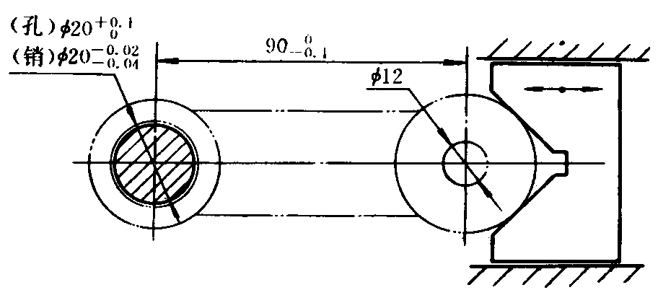
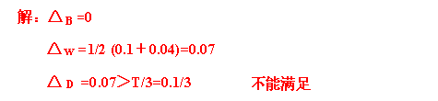
2．如图钻φ12孔，试分析 工序尺寸的定位误差分析。

Slide 3
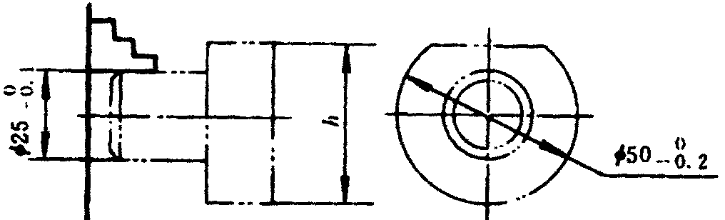
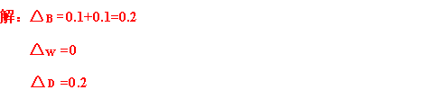
3．如图铣平面保证h，已知两圆 的同轴度φ 0.1，其它已知条件见图，试分析工序尺寸h的定位误差。

Slide 4

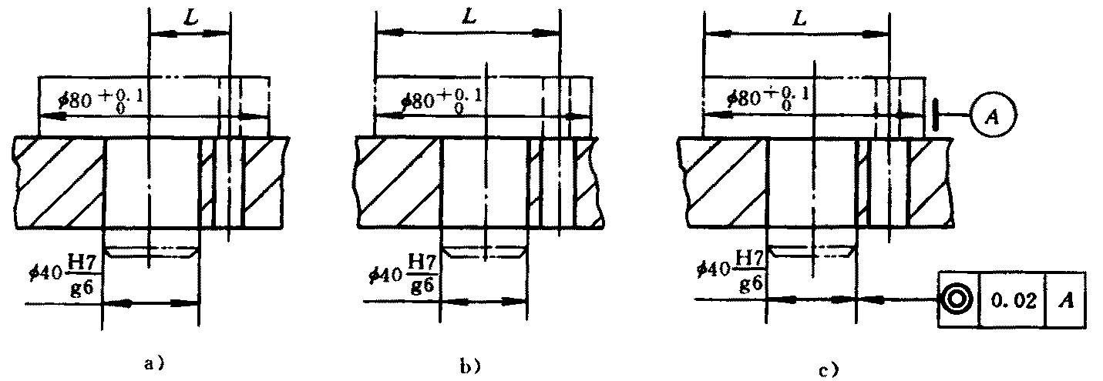
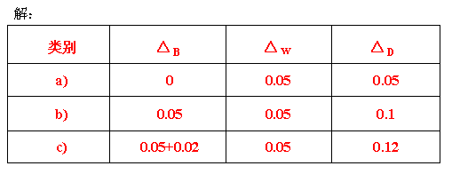
4．图示钻孔，已知条件和加工要求见图示，试分析a)、b)、c）三种定位方案中，工序尺寸L的定位误差( )。

Slide 5
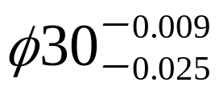
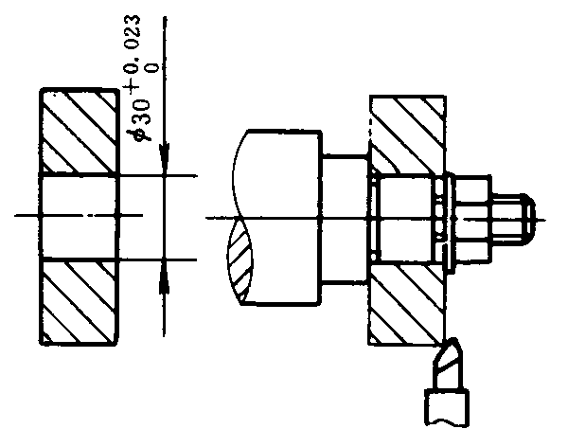
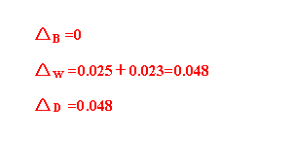
5．如图车外圆，要求外圆对内孔有同轴度要求，已知心轴直径为 ，计算工件内外圆的同轴度的定位误差△dw。

Slide 6
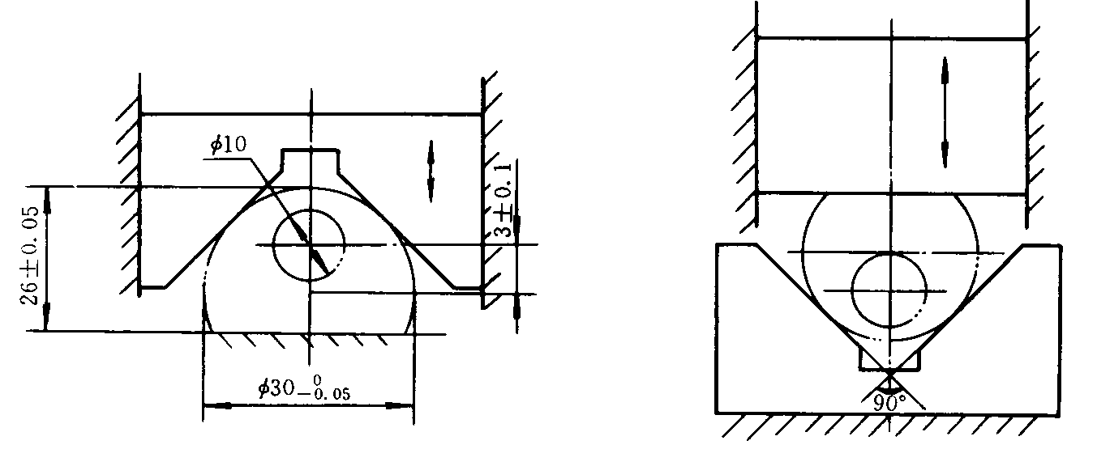
6．钻直径为φ 10的孔，采用a）、b)两种定
位方案，试分别计算定位误差。

Slide 7
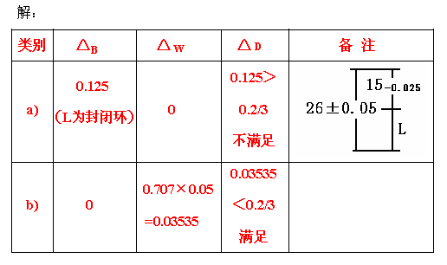
a) b)

Slide 8
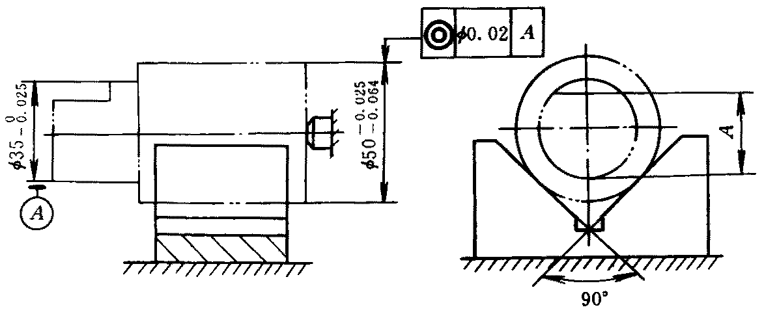
7．如图在工件上铣台阶面，保证工序尺寸A，
采用V形块定位，试进行定位误差分析。

Slide 9
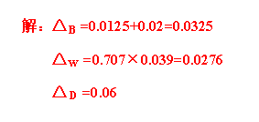
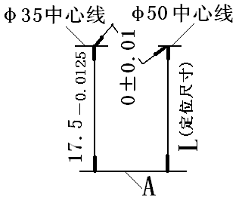

Slide 10
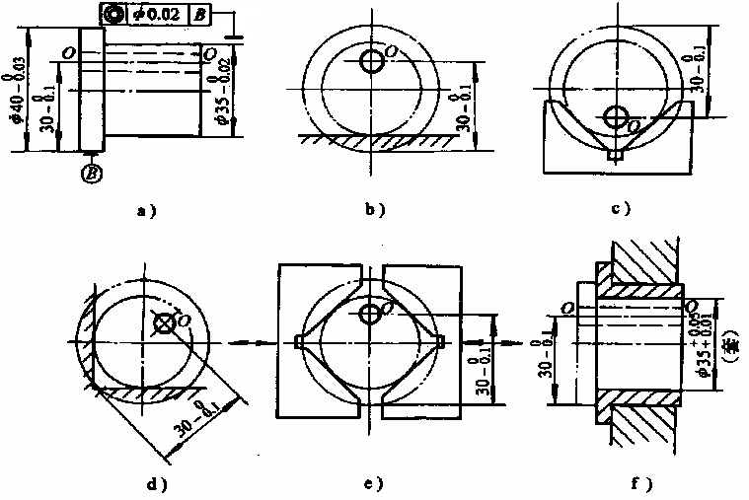
8．钻孔O，a)为工序图，b)~f)为不同定位方案，试分别计算各种方案的定位误差。

Slide 11
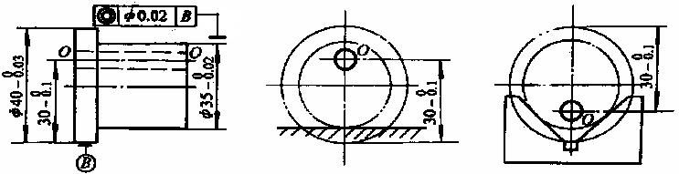
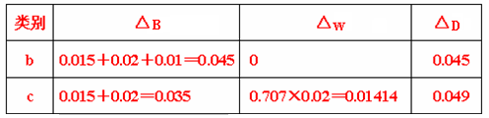

Slide 12
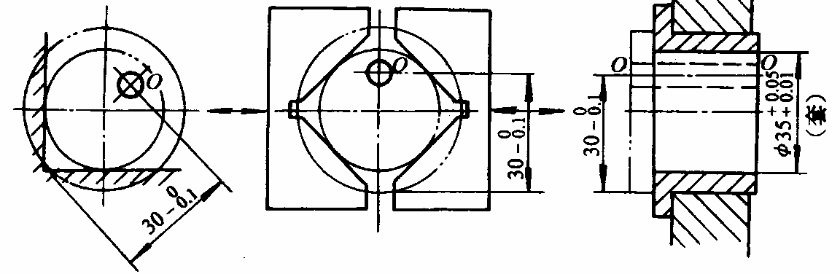
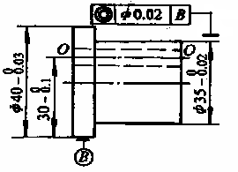
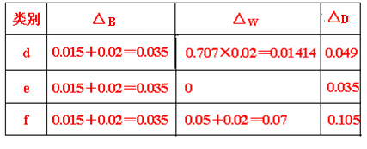

Slide 13
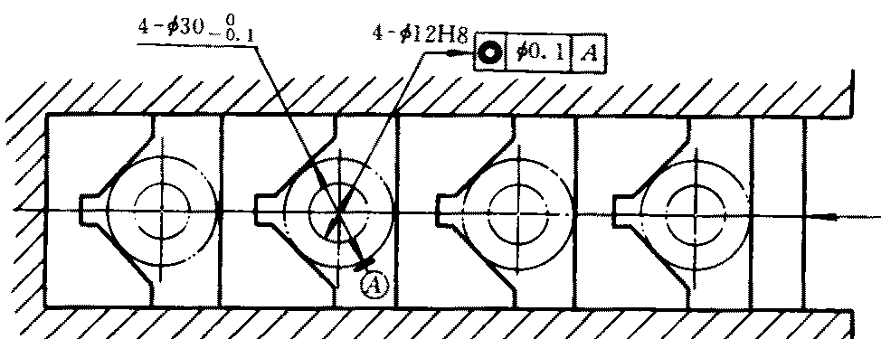
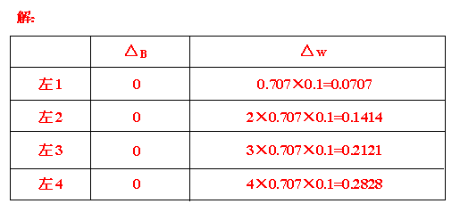
9．如图同时钻四个φ12孔，请从左至右分别分析1、2、3、4孔的定位误差。

Slide 14
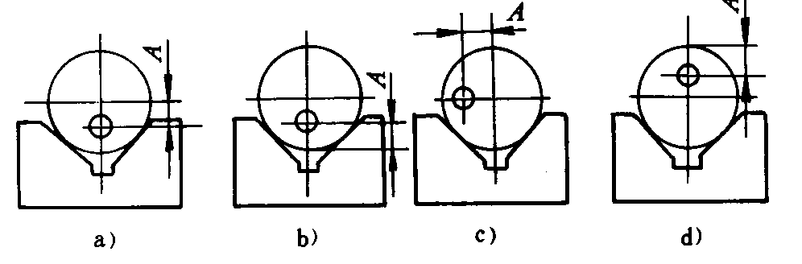
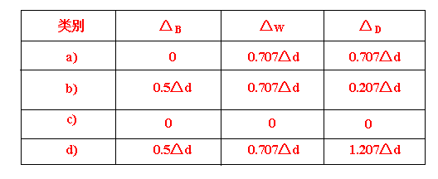
10．如图钻孔，保证A，采用a)～d)四种方案，试分别进行定位误差分析（外圆d_{－△d}）。

Slide 15
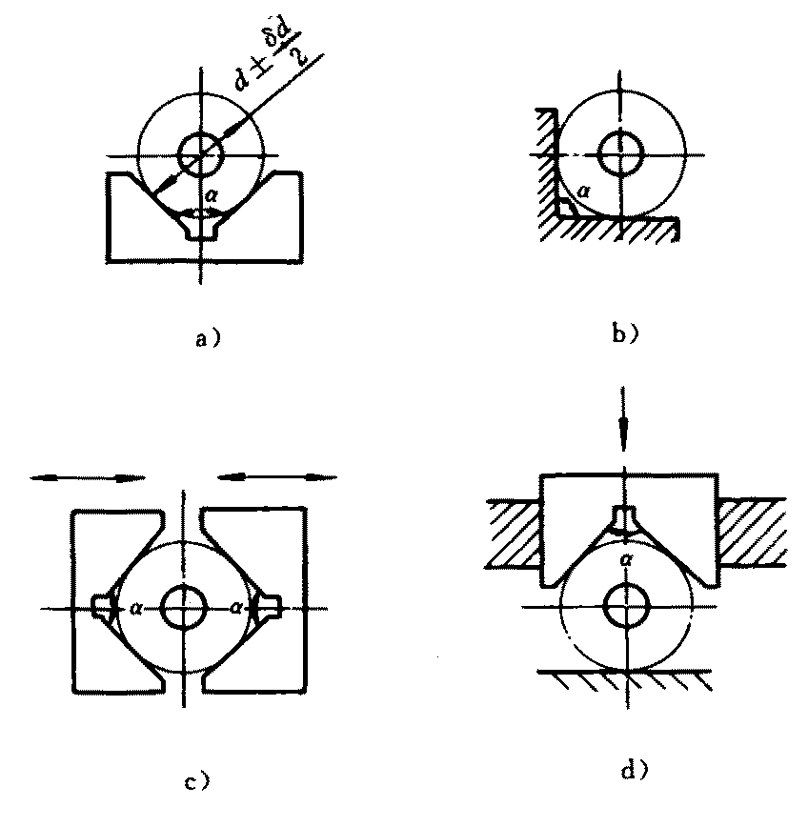
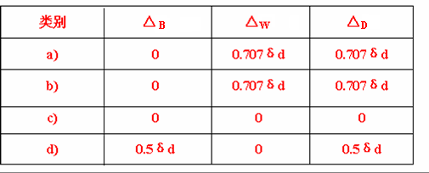
11．如图钻d孔，保证同轴度要求，采用a)～d) 四种定位方式，试分别进行定位误差分析。

Slide 16
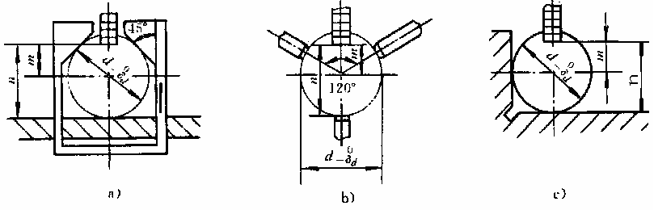
12．如图铣槽，保证对称度、m或n，采用a)～c)三种定位方案，试分别进行定位误差分析。

Slide 17
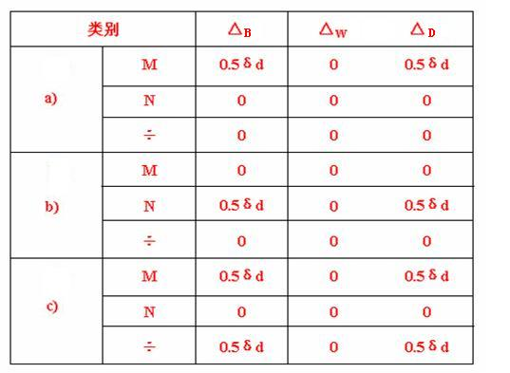

Slide 18
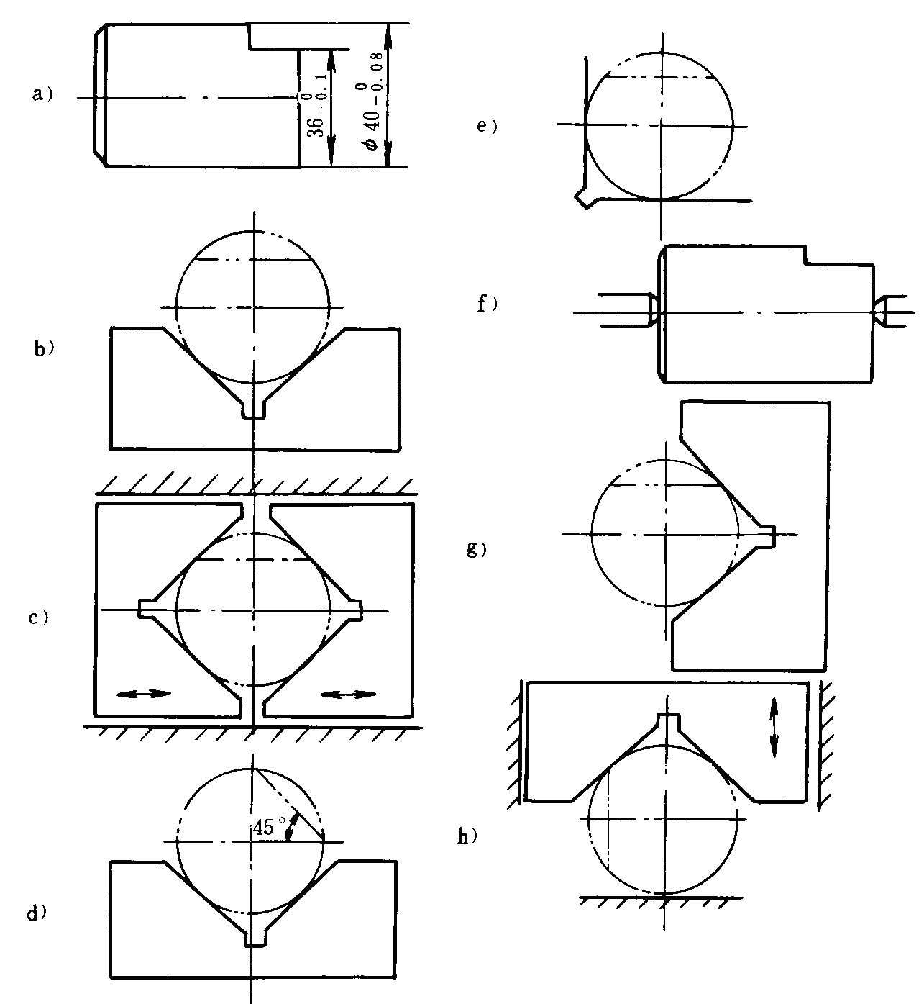
13．如图在圆柱体上铣台阶面，采用b)～h)定
位方案，试分别进行定位误差分析。

Slide 19
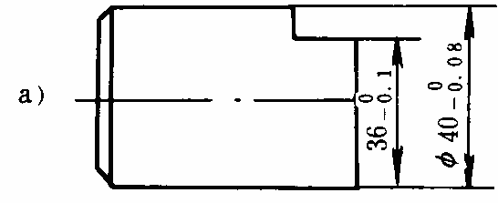
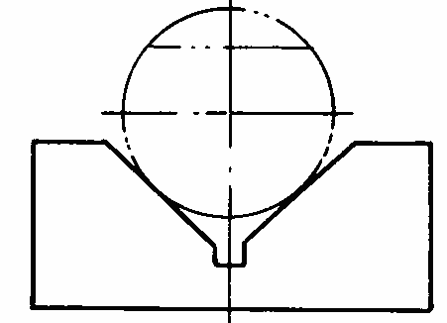
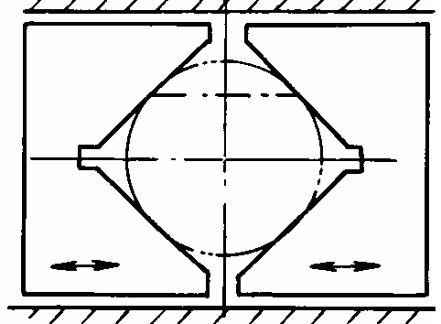
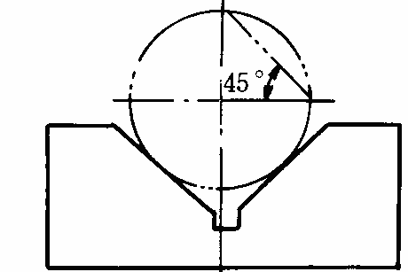
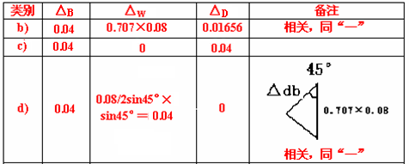
b）
d）
a）
C）

Slide 20
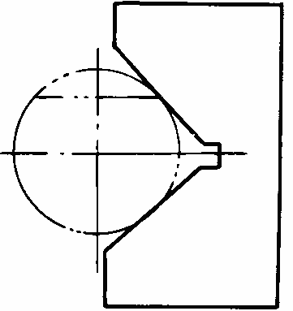
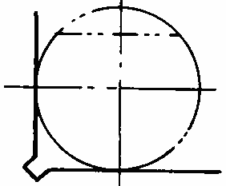
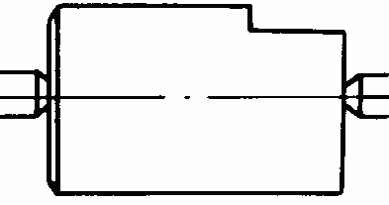
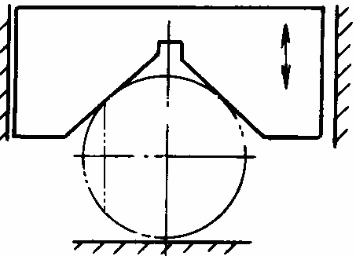
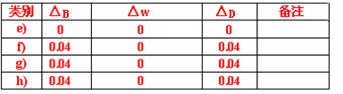
a） e） f）
g） h）

Slide 21
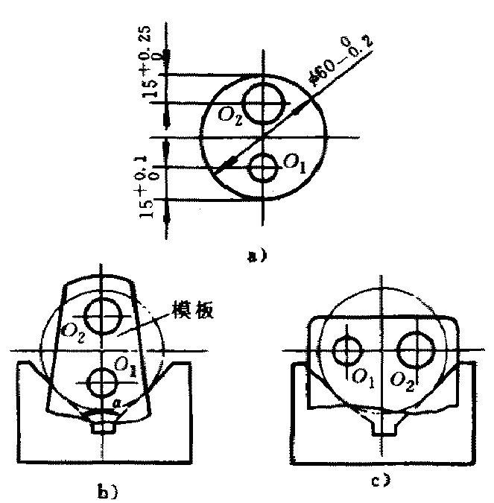
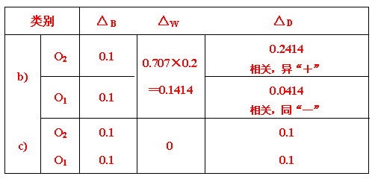
14．如图同时钻两孔，采用b)～c)两种钻模，试分别进行定位误差分析。

